Slide 1


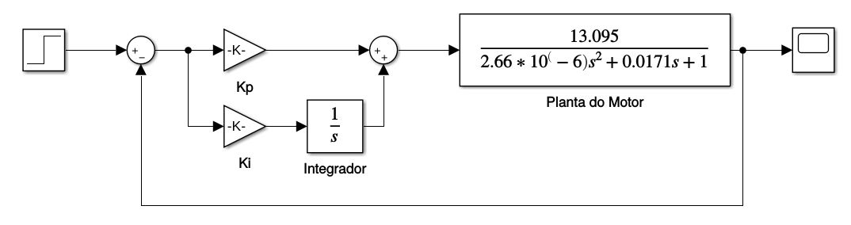
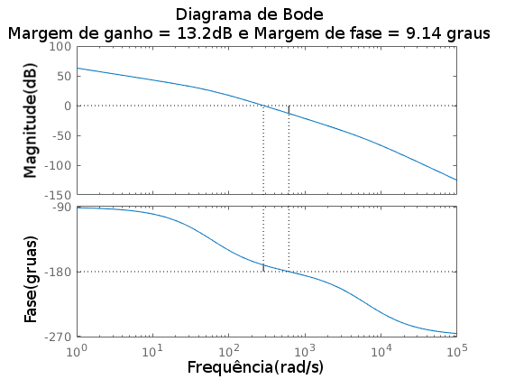
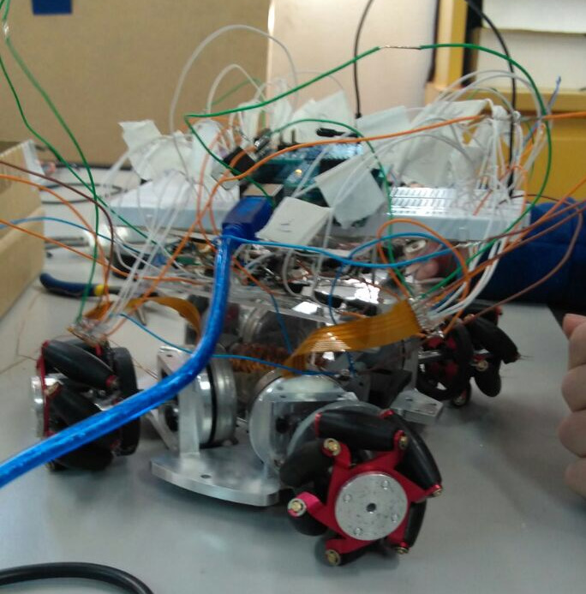
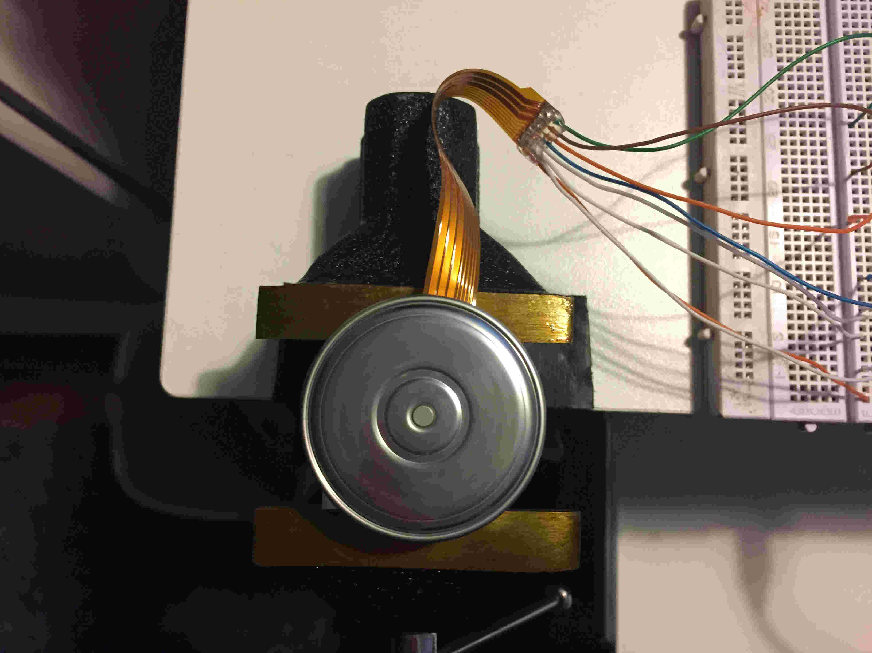
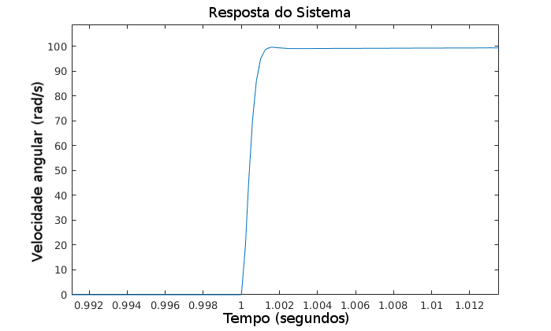
xxx
Controle de motor elétrico Brushless para robô jogador de futebol Small Size
Aloysio Galvão Lopes, Carlos César Aparecido Eguti
Instituto Tecnológico de Aeronáutica - ITA, Brasil
Programa Institucional de Bolsa de Iniciação Cientifica (PIBIC)
XXIII Encontro de Iniciação Cientifica - ENCITA
Resumo
Neste trabalho, é realizada a simulação do controle de um motor elétrico do tipo Brushless Maxon 45fl-200142. Os objetivos foram: realizar o modelamento matemático das equações que regem o motor citado; simular o modelo obtido; desenvolver, simular e otimizar os parâmetros de um controlador PI e projetar o hardware para o controle.
Para isso, foi, inicialmente, desenvolvido o hardware para controle do motor. Em seguida, testes preliminares foram realizados em um motor BLDC de drive de DVD em loop aberto. Após isso, foi realizada a modelagem do motor baseada nos parâmetros físicos fornecidos pelo fabricante; com base nisso, foi possível simular o comportamento do motor e projetar o controlador.
Dos resultados obtidos, conclui-se que o controle do motor só pode ser realizado com feedback. Logo, o controle do motor do drive de DVD em loop aberto não obteve sucesso. No entanto, a simulação do controle do motor Maxon com feedback de sensores de efeito Hall obteve sucesso, além do mais os resultados de velocidade angular obtidos pelo motor foram fiéis ao modelo.
Modelo Utilizado
O modelo matemático utilizado no estudo do motor BLDC é o mesmo modelo utilizado para um motor DC convencional, o qual, em termos práticos, é uma boa aproximação. Um modelamento completo pode ser encontrado em Baldursson (2005). Sen (1989) descreve mais detalhadamente o controle de motor DC. Considera-se que o torque produzido pelo motor é proporcional à corrente e que a tensão no motor é proporcional à velocidade angular. Considerando, ainda, o momento de inércia do motor J e que existe um atrito viscoso, pela terceira lei de Newton, chega-se à equação dinâmica do sistema. Utilizando a lei das malhas e considerando a queda de tensão devido à resistência do motor, à sua indutância e à conversão da energia em energia mecânica, chega-se à função de transferência do motor.
Resultados e Discussões
Após a implementação do algoritmo e teste preliminar no sistema real, observou-se que o motor era capaz de atingir a velocidade de 99.2 radianos por segundo, o que mostra que o modelo se adéqua aos parâmetros físicos do sistema.
Ressalta-se, por fim, que existem alguns melhoramentos a serem realizados no controlador antes da implementação final no robô. Pode-se incluir uma malha de corrente, uma vez que o hardware do robô permite. Além disso, deve-se contabilizar a inércia do robô no modelo final a ser utilizado e seria interessante analisar a influência de outros efeitos na simulação como a discretização do controlador, atrasos presentes na malha, atrito seco e a quantização do encoder. Os testes realizados no sistema, também, devem ser refeitos no hardware final.
Figura 1. Sistema completo modelado com o SIMULINK
A Figura 1 mostra o controlador completo evidenciando, também, a planta do motor. A Figura 2 ilustra o diagrama de bode do sistema e a Figura 3 mostra a resposta em degrau unitário do Sistema analisado. A Figura 4 mostra o primeiro protótipo do robô montado com quatro motores. Ressalta-se que o próximo passo deste projeto é implementar o controlador desenvolvido no sistema real. A Figura 5 mostra em maior detalhe o motor elétrico utilizado neste projeto (Maxon 45fl-200142).
Figura 2. Margens de estabilidade do sistema em estudo.
Figura 3. Velocidade angular com valor fixado em 100rad/s.
Referências
AtmelTM, 2008. Application note, AVR194: Brushless DC Motor Control using ATmega32M1,
<https://www.maxonmotor.com/maxon/view/product/200142>.
Baldursson, S., 2005. BLDC Motor Modelling and Control – A MatlabTM /SimulinkTM Implementation. Dissertação de mestrado, Institutionen för Energi och Miljö.
Committee, S.S.L.T., 2017. Laws of the RoboCup Small Size League 2017.
Lertariyasakchai, P., Panyapiang, T., Chaiso, K. and Sukvichai, K., 2012. “Skuba 2012 team description”. Robocup TDP, Vol. 1.
MATLAB, 2017. “Matlab”. The MathWorks, Natick, MA, USA.
Maxon, 2017. Datasheet, Maxon MotorTM, <https://www.maxonmotor.com/maxon/view/product/200142>.
Ogata, K., 1982. Engenharia de controle moderno. Pearson Prentice Hall, 4th edition. ISBN 9788587918239.
Sen, P.C., 1989. Principles of Electric Machines and Power Electronics. Wiley, 3rd edition.
Store, E.T., 2017. “Brushless dc motor: Construction, working principle and applications”. Site da Electrical TechnologyStore. URL https://www.electricaltechnology.org/.
Yedamale, P., 2003. “Brushless dc (bldc) motor fundamentals”. Microchip Technology Inc., Vol. 1.
Figura 4. Fotografia do primeiro protótipo do robô
Small Size com os quatro motores posicionados.
Figura 5. Motor Maxon 45fl-200142.
Agradecimentos: ITA, CNPq

